Slide 1
JustDoIT
Amanda RA:01191064
Cassio RA:01191033
Ester RA:01182040
Fabíola RA:01191065
Messias RA:01191024
Victor RA:01191114

Slide 2
Tema
- Aplicação com foco na educação de maneira gratuita;
- Compartilhamento de conhecimento baseado no engajamento da
comunidade para:
ensinar;
aprender;
divulgações de eventos;
1

Slide 3
Contexto
Nosso projeto tem o intuito de estimular e encorajar as pessoas que sentem vontade de seguir carreira na área de ti, portanto temos uma solução que ira ajudar nossos seguidores ou alunos a compartilhar conhecimento com conteúdos interativos, proativas e com alto índice de aprendizagem. Assim ajudando na diminuição de mais de 290 mil profissionais na área de TI.
1

Slide 4
Justificativa
Em pesquisa da Starse “Mercado de TI pode apresentar deficit de 290 mil profissionais em 2024”. Portanto a nossa solução visa estimular e encorajar as pessoas a conhecerem esta área de atuação. Deste modo colaborar com a diminuição do defict de profissionais neste seguimento.
E acreditamos que é ensinando que se aprende. Parece clichê, mas não dá para negar que a melhor maneira de fazer algo com excelência é mostrando como se faz.
fonte: https://www.startse.com/noticia/nova-economia/ti-falta-de-profissionais
1

Slide 5
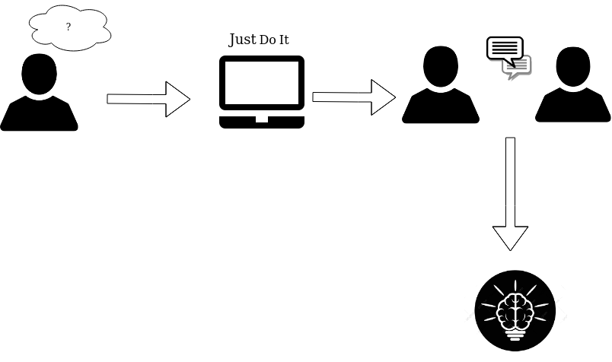
Arquitetura HLD

Slide 6
Divisão Grupo
Amanda: (Dev-Team)Front-end, Back-end e Documentação;
Cassio: (Scrum-Master) Front-end, Back-end;
Ester: (Dev-Team)Front-end, Documentação e UX;
Fabíola: (Product-owner) UX Designer, Docmentação, Banco de Dados e Front end;
Messias: (Dev-Team)Front-end, Back-end;
Victor: (Dev-Team)Front-end, UX Designer e Documentação;
<número>

